Slide 1
《电子技术实验-2》
计算机科学与技术学院 实验中心
2025年5月

Slide 2
到前面领取开发板，领开发板时，在姓名后打√，归还开发板时，划掉√：
开发板只在实验室使用，不能带走！！
姓名 | 实验1 | -> | 姓名 | 实验1
张XX | √ |  | 张XX | √

Slide 3
CONTENTS
CONTENTS
一、课程概述
二、实验过程及考核
三、实验环境及工具
四、实验内容

Slide 4

一、课程概述

Slide 5
课程概述
课程性质：
专业大类基础课程、独立设置的实验课。
目标及能力要求：
课程目标1：针对计算机数字电路系统的原理，独立完成电路设计及实验调试，并能够在工程约束条件下对设计方案进行分析、论证，掌握电子电路设计原理。
课程目标2：了解和掌握电子电路设计和开发所需的工具及方法，并理解原理图和HDL两种设计方法的各自局限性；掌握开发工具的使用，培养开发编码能力。

Slide 6
课程概述
毕业要求 | 毕业要求指标点 | 课程目标支撑关系
C、设计/开发解决方案 | 能够针对特定需求进行计算机复杂问题的提炼和描述，确定相应的设计目标与任务，并基于对计算机系统的充分理解，提出候选和最终解决方案，对方案进行分析、论证； | 课程目标1
E、使用现代工具 | 能够根据现代工程技术发展的需求及趋势，了解和掌握机计算机系统设计和开发所需的仪器、软硬件设计、配置、开发和测试工具，并理解各自的局限性； | 课程目标2

Slide 7
课程概述
课程安排：
16实验课时（4h╳4）；
实验环境： Xilinx Vivado、Verilog HDL，EGo1、Basys3开发板；
授课老师：郑卫斌、张利平、王今雨

Slide 8
二、实验过程及考核

Slide 9
实验内容
1
基础电路的实现与测试
综合应用设计
4
2
加法器的设计与应用
3
芯片的封装与应用

Slide 10
实验过程及考核
最终成绩：
实验验收；
实验报告：4份；
基础部分：必做；
选做（高级）部分：占实验分数，想得A+需要做。
平时成绩：考勤、互动讨论等；
不能抄袭！！！

Slide 11
实验过程及考核
相关资源地址：
软件/资料下载地址：
http://gofile.me/56VYH/RTaGGDZjD
实验报告提交：
思源学堂（一周内，下次实验前提交本次报告）。

Slide 12
三、实验环境及工具

Slide 13
硬件电路与系统设计
现代硬件电路与系统设计
依据先进的设计思想，利用现代化的设计手段，使用可编程的新型器件。
先进的设计思想：自上而下，顶层->底层；
现代化的设计手段：电子设计自动化(EDA)开发工具，计算机描述语言(HDL)，硬件设计软件化；
可编程的新型器件：现代硬件电路与系统的载体。

Slide 14
硬件电路与系统设计
现代硬件电路与系统设计
利用HDL语言从顶层到底层（从抽象到具体）逐层描述自己的设计思想，用一系列分层次的模块来表示复杂的数字系统;
利用电子设计自动化(EDA)工具，逐层进行仿真验证，把其中需要变为实际电路的模块组合，经过自动综合工具转换到门级电路网表;
用专用集成电路ASIC或现场可编程门阵列FPGA自动布局布线工具，把网表转换为要实现的具体电路布线结构。

Slide 15
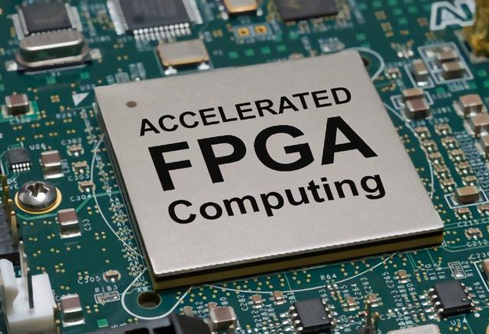
可编程逻辑器件(PLD)
FPGA(现场可编程逻辑门阵列)
FPGA(Field Programmable Gate Array)器件属于专用集成电路中的一种半定制电路，完成超大规模的复杂组合逻辑与设计逻辑。
FPGA的特点：
集成度高
布线资源丰富
可重复编程
……

Slide 16
可编程逻辑器件(PLD)
FPGA 的基本结构:
可编程输入输出单元（I/O单元）
可编程逻辑模块（CLB）
时钟管理模块（CMT）
嵌入式块RAM（BRAM）
丰富的布线资源
底层内嵌功能单元
内嵌专用硬核
……

Slide 17
可编程逻辑器件(PLD)
FPGA工作原理
FPGA的逻辑是通过向内部静态存储单元加载编程数据来实现的，存储在存储器单元中的值决定了逻辑单元的逻辑功能以及各模块之间或模块与I/O间的联接方式，最终决定了FPGA所能实现的功能。

Slide 18
可编程逻辑器件(PLD)
FPGA生产厂商
Xilinx、Altera、Actel、Lattice和Atmel等。
Xilinx公司FPGA产品
Spartan系列：中低端应用，Spartan6……；
Virtex系列：高端产品，Virtex-6…… ；
7系列：超高端，Artix-7。

Slide 19
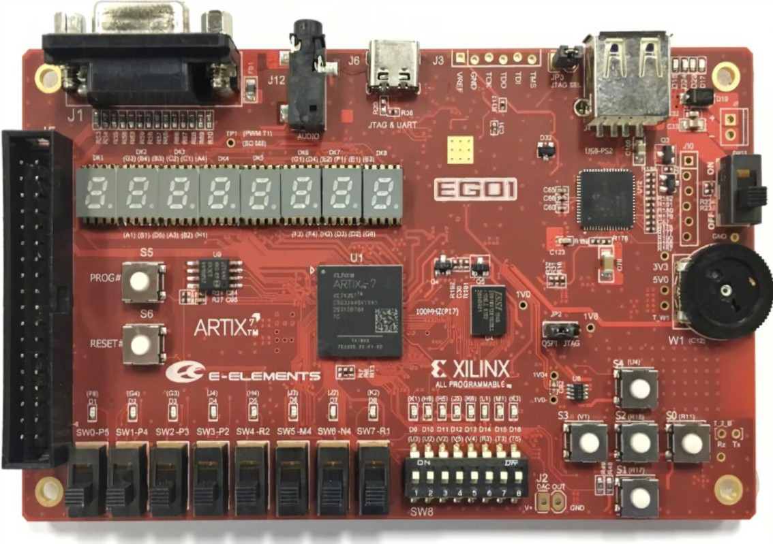
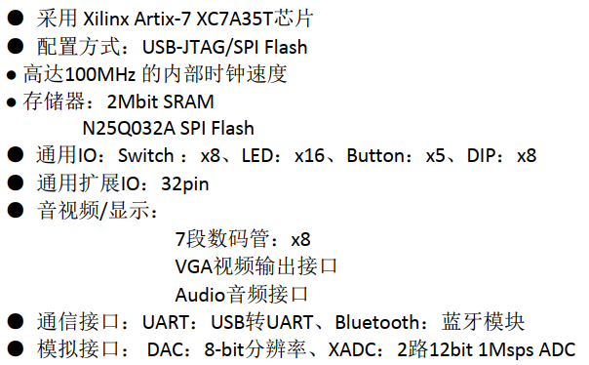
可编程逻辑器件(PLD)
EGo1开发板
xc7a35tcsg324-1

Slide 20
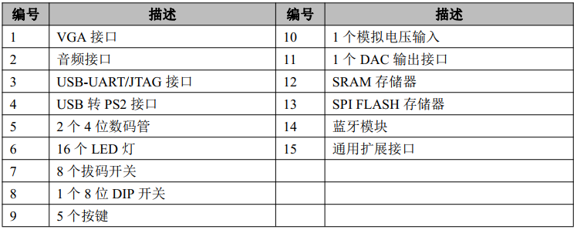
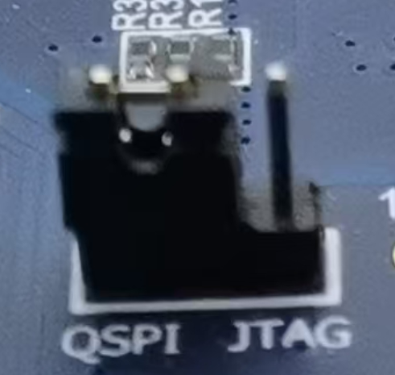
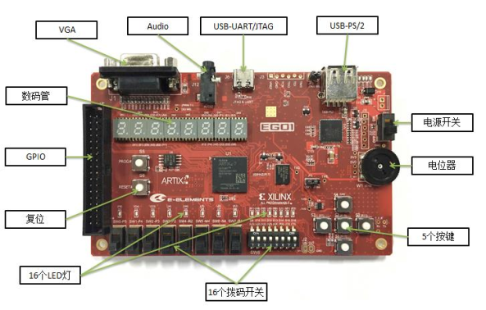
可编程逻辑器件(PLD)
EGo1开发板
跳线帽容易掉！

Slide 21
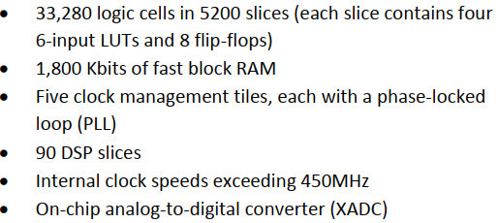
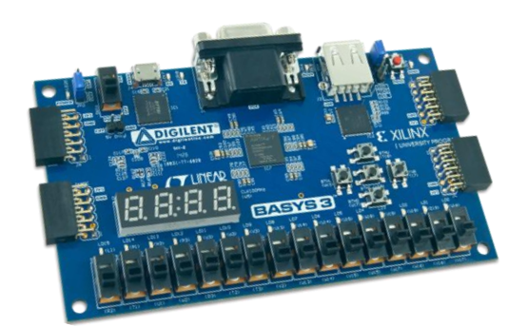
可编程逻辑器件(PLD)
BASYS 3开发板
xc7a35tcpg236-1

Slide 22
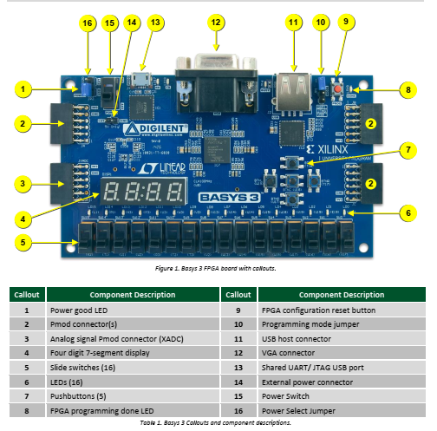
可编程逻辑器件(PLD)
BASYS 3开发板
电源线接口区分正反，不要暴力插拔！

Slide 23
电子设计自动化(EDA)开发平台
EDA开发平台
Xilinx公司ISE、Vivado；
Altera公司MAX+PLUSII，QuartusII。

Slide 24
电子设计自动化(EDA)开发平台
现代硬件开发流程
设计阶段
实现阶段
验证阶段
硬件集成开发平台

Slide 25
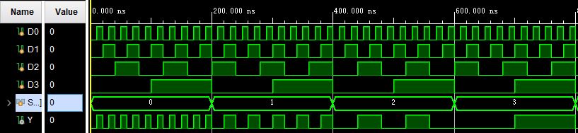
电子设计自动化(EDA)开发平台
EDA开发平台对HDL的处理
逻辑仿真（simulation）
对数字逻辑电路的结构和行为进行预测，以文本或时序波形形式给出电路的输出。

Slide 26
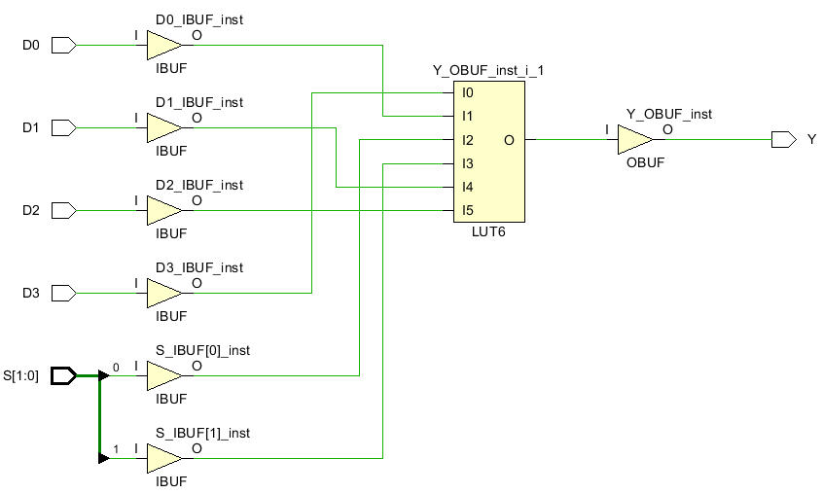
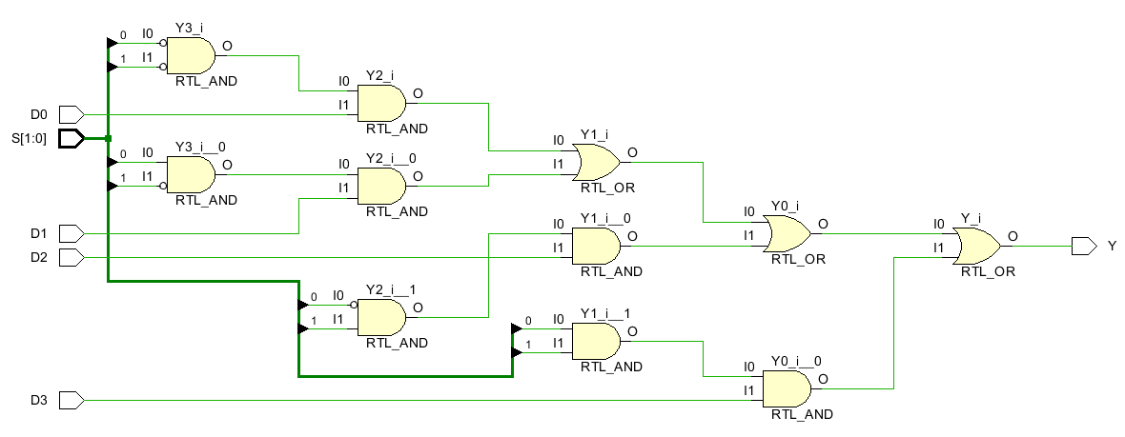
电子设计自动化(EDA)开发平台
EDA开发平台对HDL的处理
逻辑综合（synthesis）
从HDL描述的电路模型中导出基本元件列表及元件之间的连接关系（门级网表），将HDL代码转换成真实硬件电路的描述。

Slide 27
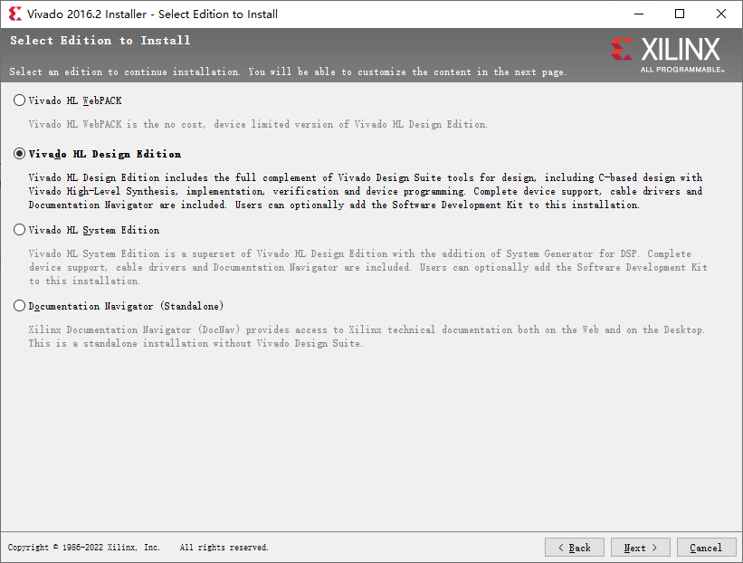
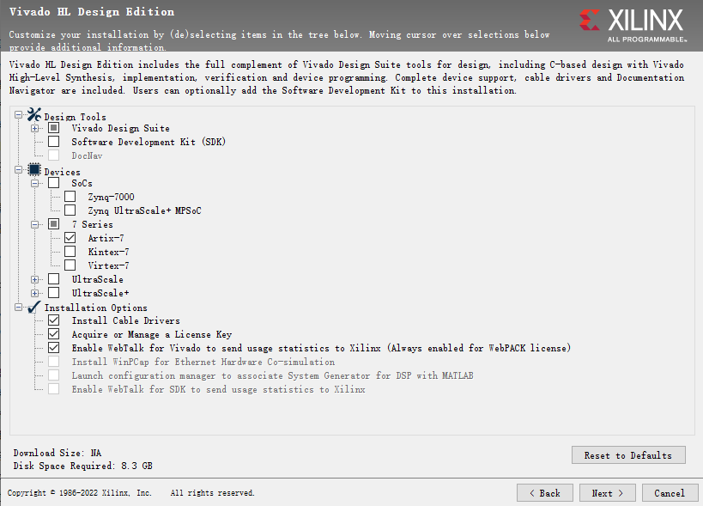
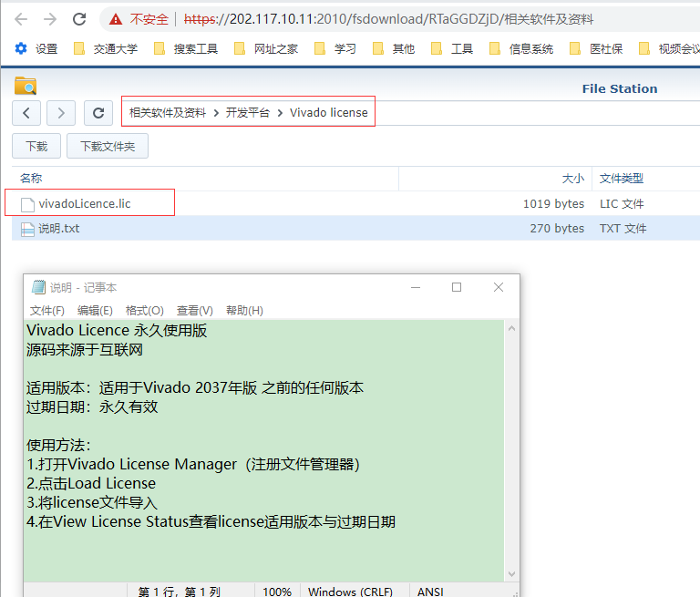
Vivado开发平台
Vivado平台安装 软件存储目录和安装目录不能有中文，安装后需激活。

Slide 28
硬件描述语言HDL
硬件描述语言HDL
HDL是电子系统硬件行为描述、结构描述、数据流描述的语言。
20世纪80年代，出现了上百种硬件描述语言（早期ABEL），但不通用、语种过多使用户无所适从。急需一种面向设计的多领域、多层次并得到普遍认同的标准硬件描述语言。
20 世纪 80 年代后期， VHDL 和 Verilog HDL 语言适应了这种趋势的要求，先后成为 IEEE 标准。

Slide 29
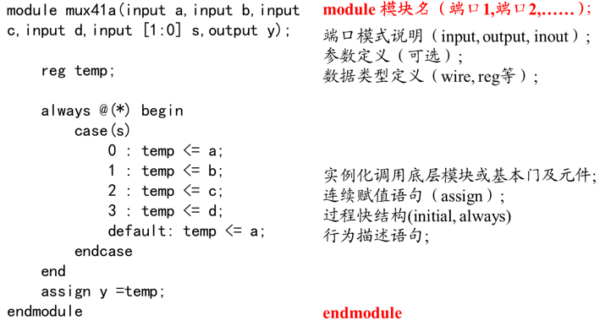
硬件描述语言HDL
Veriog 基本模块结构
模块（module）：可以表示简单的门电路，也可以表示复杂功能的数字电路。不同模块之间通过端口连接进行模块调用，实现结构化、层次化数字电路设计。

Slide 30
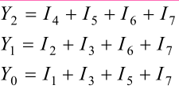
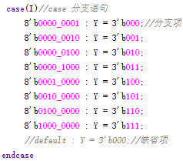
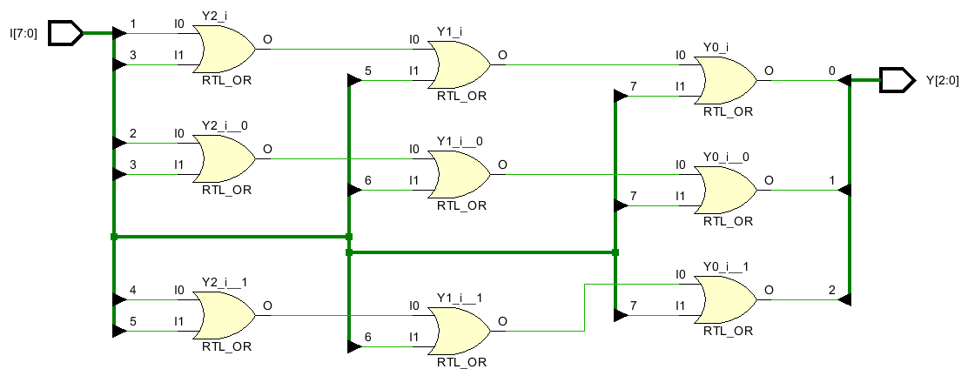

硬件描述语言HDL
Verilog语言描述方式
行为描述方式：
根据电路外部行为建模，定义输入-输出响应方式描述硬件行为。
initial和always过程块结构；
行为语句：块语句、过程赋值语句、条件语句、循环语句等。
逻辑表达式
真值表
数据流描述：连续赋值语句。
电路图
结构化描述：实例化底层模块。

Slide 31
硬件描述语言HDL
变量及其数据类型
在Verilog中，变量的数据类型表示数字电路中的物理连线、数据存储和传送单元等物理量。
线网型变量(wire) ：硬件电路中连线的抽象，值由驱动元件的值决定，未驱动时默认值是z。wire [signed] [位宽]变量名;
寄存器型变量(reg )：硬件电路中数据存储单元的抽象，在initial或always内部被赋值，未赋值前默认值是x，值从一条赋值语句保持到下一条赋值语句。reg [signed] [位宽] 变量名;

Slide 32
硬件描述语言HDL
行为描述
块语句
串行块：begin … end，块内语句按顺序执行；
并行块：fork … join，块内语句独立执行；
块名：begin/fork : 块名

Slide 33
硬件描述语言HDL
行为描述
过程赋值语句
在initial和always过程块结构中的赋值语句，多用于对reg型变量进行赋值，值在下次赋值后才能改变。
非阻塞(Non_Blocking)赋值方式：
b <= a; //块结束才完成赋值、b的值不是立刻改变。
阻塞(Blocking)赋值方式：
b = a; //赋值语句执行完块结束、b的值立刻改变。

Slide 34
硬件描述语言HDL
行为描述
条件语句
if-else语句：
if (表达式1) 语句1;
else if (表达式2) 语句2;
…
else if (表达式m) 语句m;
else 语句n；
表达式的值：真（1），假（0,x,z）。
复合语句块：begin … end。

Slide 35
硬件描述语言HDL
行为描述
条件语句
case语句，多分支选择，常用于微处理器指令译码：
case/casez/casex (控制表达式)
分支表达式1: 语句1;
分支表达式2: 语句2;
…
分支表达式m: 语句m;
缺省项(default)：语句n;
endcase
表达式的值：真（1），假（0,x,z）。

Slide 36
硬件描述语言HDL
行为描述
循环语句
forever 语句; //连续执行；
repeat(表达式) 语句； //连续执行n次；
while(表达式) 语句； //判定条件为真时执行；
for(循环变量初值; 循环结束条件; 循环变量增值) 语句;
强制退出循环：disable 循环名;

Slide 37
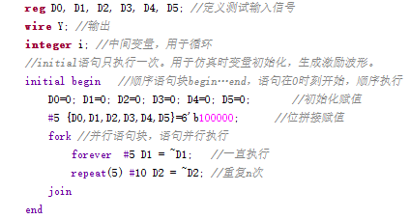
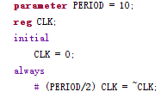
硬件描述语言HDL
激励信号：仿真模块（提供测试信号）。
initial语句（只执行一次）
always语句（循环执行）
间隔5个单位时间，改变输入信号。

Slide 38
谢谢！

